Slide 1
东楼闲语(一) --
Leetcode 2000题怎么刷？
小白，老手，大牛怎么刷？
刷高频还是刷tag？
离面试3个月，6个月，1年怎么刷？
一题多解还是多题一解？
那些知识点必考，那些不会考？
你们的好朋友Eddie

Slide 2
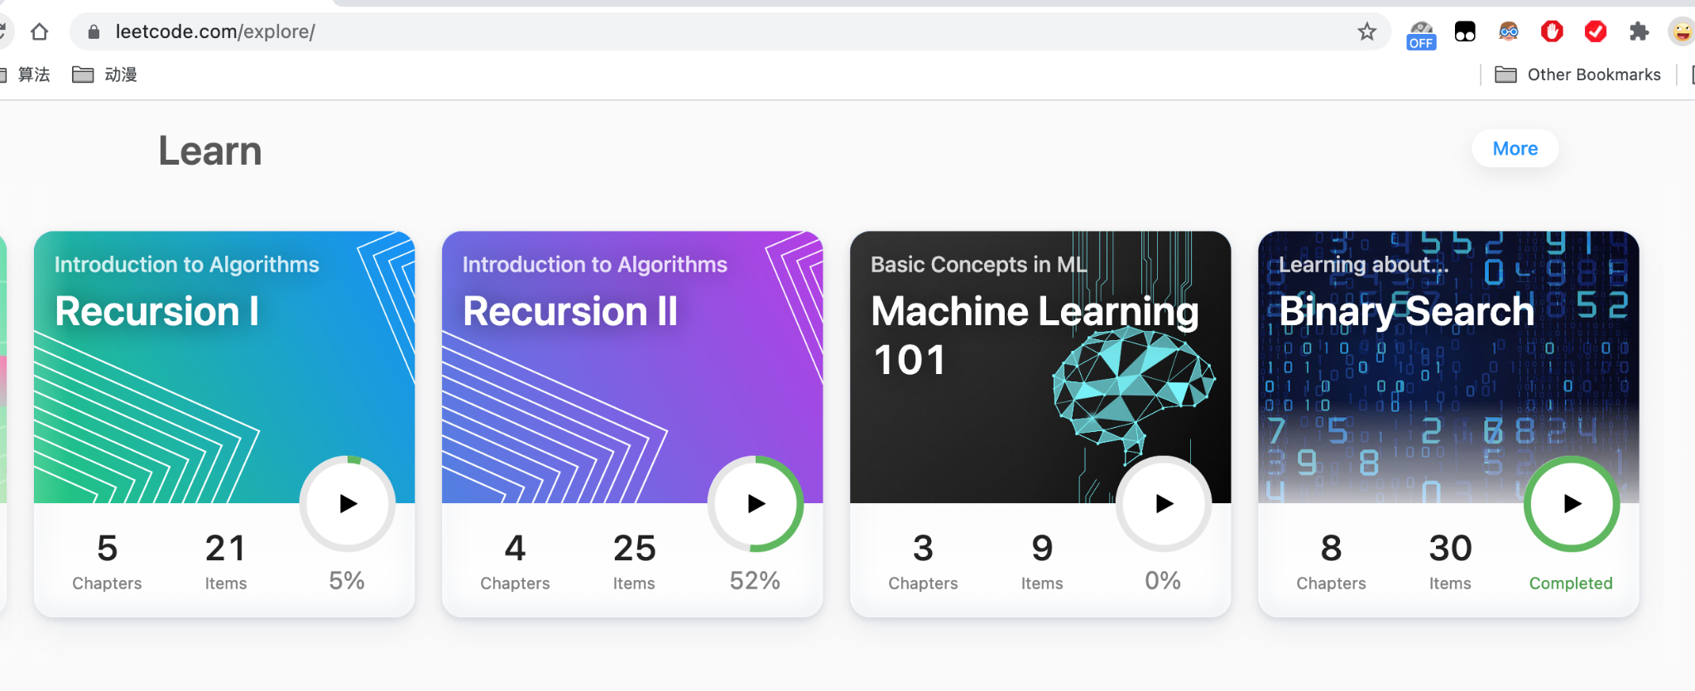
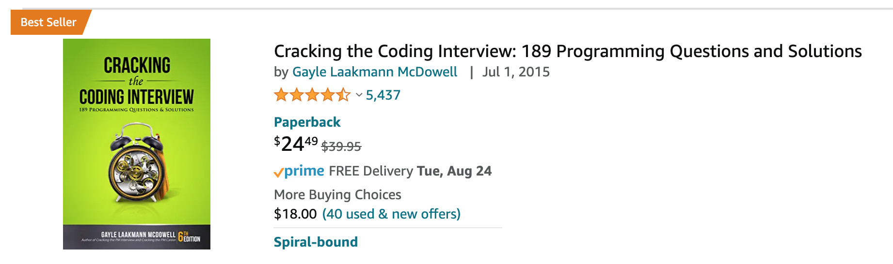
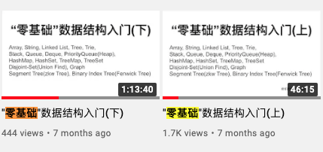
小白，老手，大牛怎么刷？对于0~100题小白
对于零基础的小白：
你需要学一门语言， java or python
从leetcode免费的模块开始，这里 ->
买一本cracking the coding interview
你需要从最基础topic入手，backtraking(bfs, dfs) Binary Search, 基础数据结构(Tree, List, queue, stack,
map, set) 基础双指针, 不需要图，不需要dp
在这个阶段你还不太需要买lc会员，大概
200题之后进入下一个阶段再买。
这个阶段大概会持续1~3个月，你还在熟悉语言的基础library, 比如set, map，大部分题目看答案，先学别人怎么用的。大概会把题量提升到200题左右就会结束这个阶段。 这个阶段还谈不上leetcode contest, 大概水平应该在1道到2道题目左右。 题目的选择从lc Learn开始，高频和小题号紧接着

Slide 3
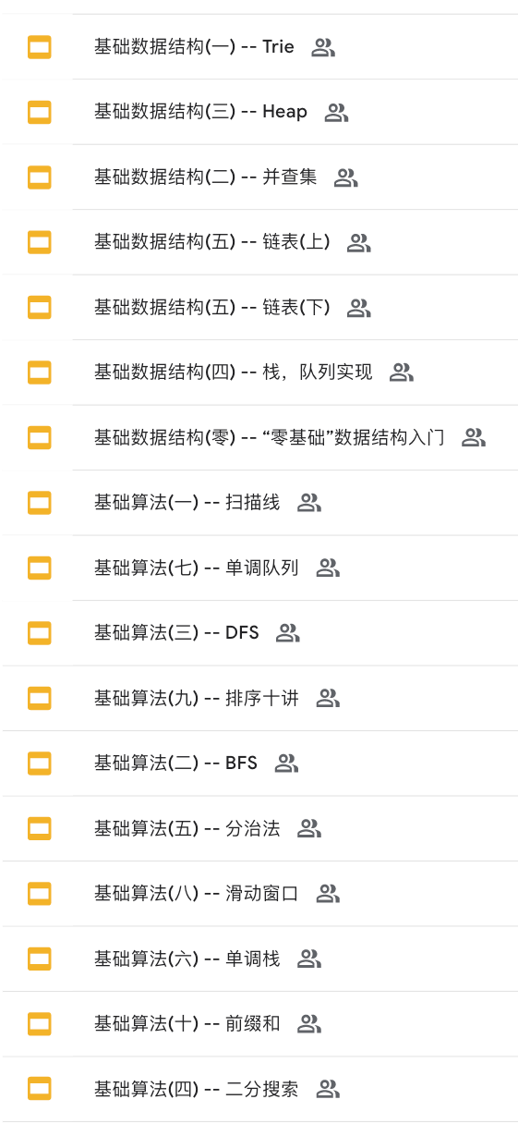
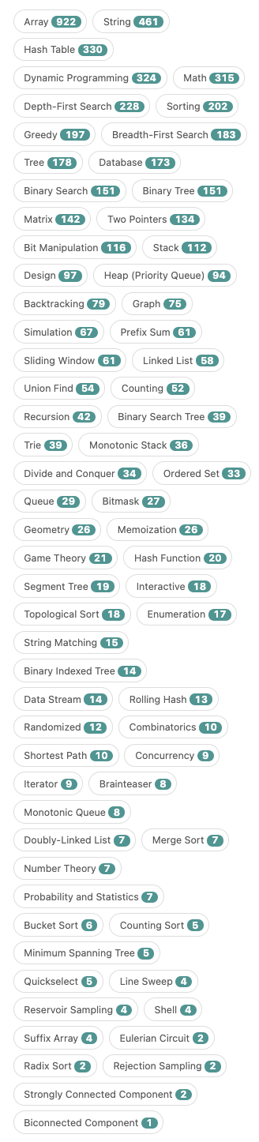
对于200~700题老手
对于有一定基础的老手，大部分题型有见过：
这个时候取决于离面试时间的不同可以有不同的策略。 1. 离面试很久，比如你刚进亚麻，打算1年半140定下来后跳gg,fb，这样的情况下可以双管齐下，1.1 专题训练，根据lc algorithm tag来每个tag找10道高频，这里面很多不考的内容但是由于你时间多可以看。1.2 小题号训练，查漏补缺，同时注意不要在破题花太多时间。 2. 离面试3个月的ng, 或者跳槽比较急的，建议可以看右边古城算法里面的topic，每个有10道题，快速看看ppt，主要抓高频。
关于图，这个时候图就避不开了，dfs+bfs+Topological+Dijikstra大部分情况下已经够了。
关于动态规划，也是避不开的，但是建议只花15%时间，做最基础最经典的高频，比如背包，坐标类，stone game, sell stock, paint house等。现在很多公司都不会考dp，google除外。
这个时候的contest水平大概在2.5题左右，大部分时候可以3题，第四题有时候没思路，有时候没时间。 这一个阶段大概会持续6个月左右，但是取决于你实际有效时间，比如作业加班多的可能6个月，比如全脱产的可能3个月就够了。

Slide 4
对于700题到1500题
你已经刷了median和大部分的hard, contest的时候可以稳定3题，偶尔4题(由于contest出的数学题其实不太好)
如果你是ng，那么恭喜你，现在的你只需要考虑如何过简历和交流，算法轮不会有太多的问题，实习的话更是只要有面试offer可以随便选。现在可以多看面经，从一亩三分地看你目标公司一年内的面试题目，多mock，培养语感让对方也能跟得上你的思路。
如果你是experience， 建议可以多花一些时间在系统设计上，还有BQ, 毕竟这俩可以定级帮你多拿下一个level的钱。算法的时间投入ROI已经不够高了。
这个阶段只需要保持每周参加一下contest保持一下手感，或者琢磨一下最后剩下的100道左右的hard，虽然他们永远不可能被考到。

Slide 5
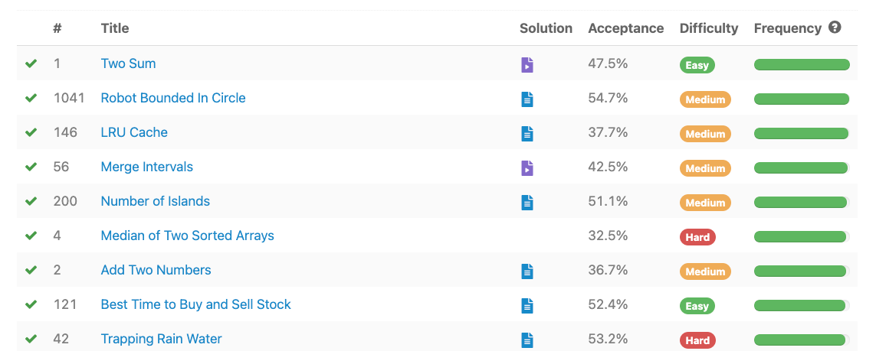
刷高频还是刷tag？
我的建议是双管齐下：
刷tag是为了让你对一个已有的知识点不断训练提升熟练度，掌握各个变种题戴帽子后如果转化为这个基础tag。
刷高频是为了， 1. 弥补知识如果你都没学习过这个知识点 2. 赌面试原题或者很接近的变种(很多面试官懒，就从高频随便抓几题，或者国人面试官放水，方式就是给你一个高频) 3. 还是强化母题模板的使用，很多时候你看到一个题目会反射想到他的母题也就是高频里leetcode第一次出现这个类型题目的地方，这个题目往往没有戴很多帽子知识点是比较暴露直接的
4. 题目经典有很多标准答案和discuss, 好搜，题目合理，corner case少，很经典

Slide 6
离面试3个月，6个月，1年怎么刷？
3个月：刷高频和面经吧，细扣可能跟不上节奏了，走最效率回报最大的方式。也可以很快1个月过一下tag ppt, 把各个题型扫一眼。多mock
6个月：专题复习+高频+小序号(前400)，然后mock。 1年：可有时间了，不止是tag和高频，你可以动手准备自己的模板，写在小本本上时常回头复习，不要冲太快但是要持之以恒，配合contest查漏补缺，每月底回头看，做错题集，如果不会做是知识点不知道，还是无法合理使用。前者高频，后者tag专题

Slide 7
一题多解还是多题一解？
如果有时间，我的建议是仍然是双管齐下，如果时间不够，我的建议是掌握一道题目暴力，优化和最优解。
俗话说的好：伤其九指不如断其一指，10道题囫囵吞枣不如一道题理解通透。因为我们会忘记的，1年后刷过的10道题我们早已忘记，但是当初白板手推比较多解的一道题却历历在目。多题一解是因为题量刷多了自然发现其实是套路的重复，也是我们说的刷专题tag, 主要是认清不同题目虽然换衣服了仍然是同一个女同学。
另外面试的角度来说，对方想要的不是一次性最优解，这样很容易被人看出来然后换题。要的是暴力解，然后不断优化，优化时间，优化空间，多种方式的trade off,这才是一个正确的流程对方也容易follow你的思路

Slide 8

那些知识点必考，那些不会考？
必考：
算法：backtracking(dfs), bfs, Binary Search, union find，扫描线，单调队列/stack sort, divide conquer, sliding window, prefix Sum, LCA
数据结构：set, map, queue, stack, tree, bst, trie, heap, list, graph(拓扑+Dijkstra)，array & string
少考: （时间不够就完全不看了）
dp, 图的最小生成树，图的多源最短路径等, 线段树，binaryIndexTree, Bit manipulation. 数学题，各类脑筋急转弯
不考：
马拉车算法，KMP算法，Max-flow min-cut, A* search, Trajan’s算法(只oa见过一次)
关于数据结构可参考-> 我们把Trie也放入了必考部分

Slide 9
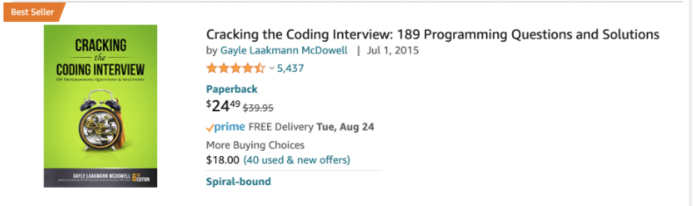
鸡汤部分
算法只是面试的一部分，还需要考虑交流沟通。
算法是可以短期速成的，有钱的可以花钱买时间报很多市面上的课程(但是我穷我觉得很贵)，没钱也可以自学买本书自己搞定完全没问题，师傅领进门修行在个人。
从实习拿return是一个很好的上岸思路，速度快的刷题3个月进大厂也不少，当然上岸是一部分，如何survive + thrive就是另一个故事了。不过那也得先上岸不是？
算法难度不大，套路有限，前人的经验很多，在一定的训练后高中生都可以熟练掌握面试的技巧，类比高考的话，实际复习时间大概相当于20%的高考复习。类似英语考虑的话，大概相当于考了一门托福或者GRE，类比研究生课程的话，大概相当于2门研究生课程。

Slide 10
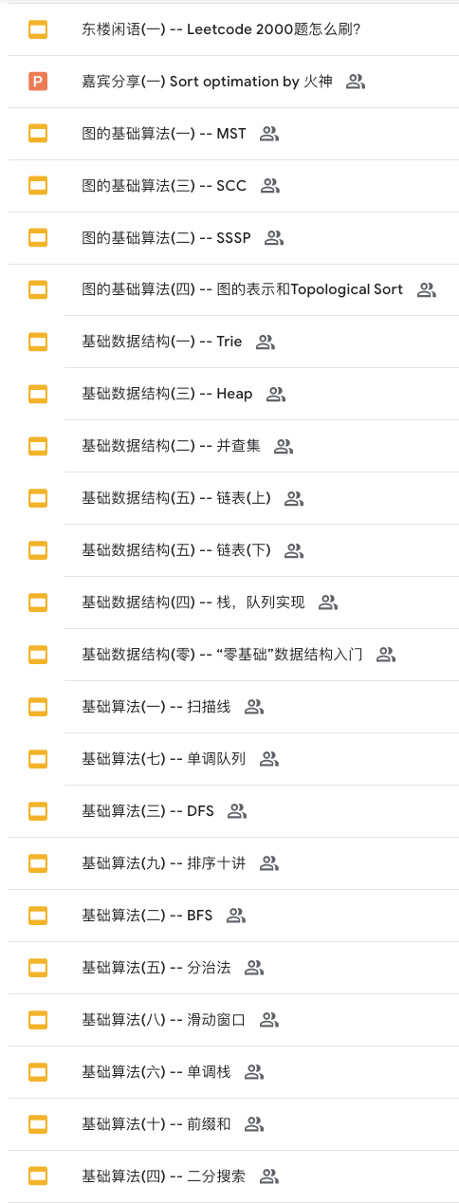
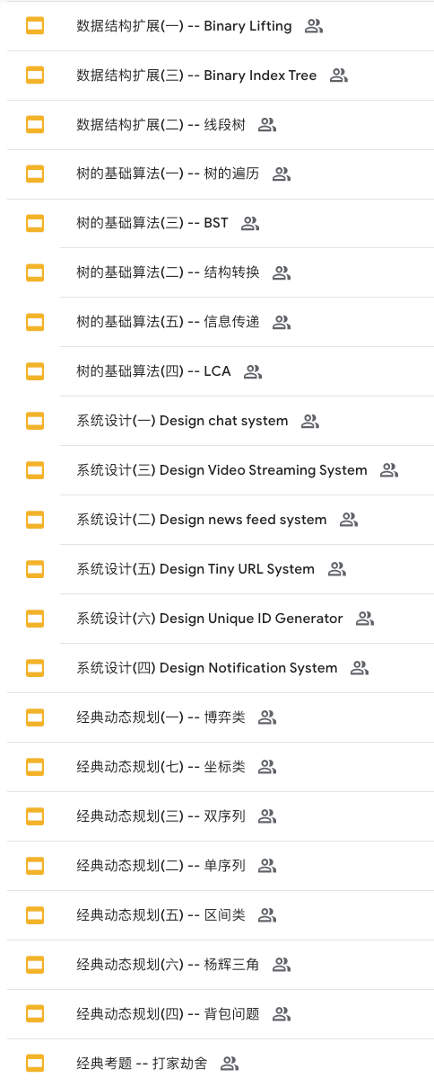
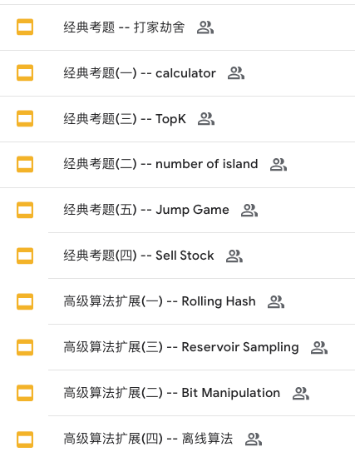
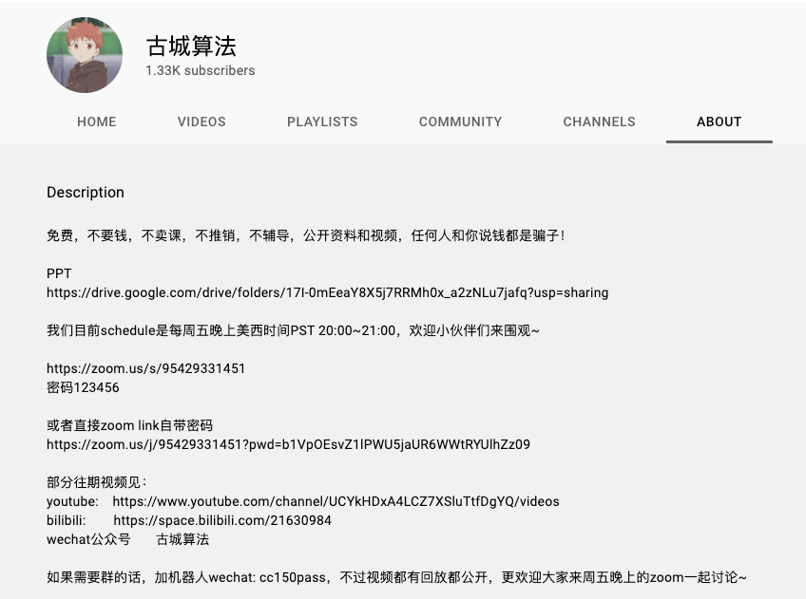
https://www.youtube.com/古城算法/about
PPT
https://drive.google.com/drive/folders/17I-0mEeaY8X5j7RRMh0x_a2zNLu7jafq?usp=sharing

Slide 11
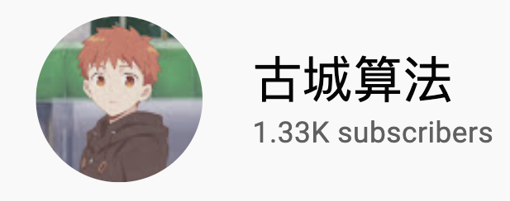
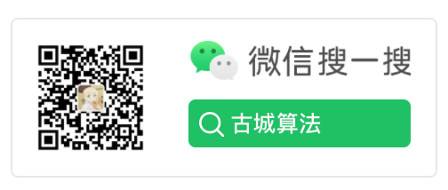
通讯页面
Bilibili https://space.bilibili.com/21630984
Youtube 搜索古城算法
https://www.youtube.com/c/古城算法
wechat 回复‘加群’可加群
谢谢大家的支持！请点赞订阅硬币
请留下你的三连，不要再下次一定
2000订阅会出一期dp总结篇
免费，不要钱，不卖课，不推销，不辅导，公开资料和视频，任何人和你说钱都是骗子！

